Slide 1
基本概念
面向过程的程序设计思想:
在解决问题的时候，从问题的每个细节入手来展开系统
流程，比较适用于解决简单的问题。“面向过程”是一种以事
件为中心的编程思想。它并不关心整体，而是关心整体中的
每个细节。
面向对象的程序设计(Object Oriental Programming，
OOP)思想:
最近十年发展起来的程序设计模式，其目标是将软件系统
待处理问题或者事务抽象为对象(Object)，由于对象本身具有一
定的特征和行为，因此可以通过对象间的消息传递的方式驱动
对象的动作，进而实现软件系统的功能。

Slide 2
基本概念
类是数据和对数据操作的封装体。
类具有封装性、继承性、多态性和抽象性；
这些特性提供软件复用机制，增强软件的扩充能
力，提高软件的可维护性。
Java的面向对象机制从C++发展而来：
完善了C++类的封装、继承、多态和抽象等基本概念；
放弃了C++的多重继承、友元类和运算符重载等易产生歧义且安全性差的诸多特性；
采用单重继承+接口的方式实现多重继承功能，提供内存自动管理和异常处理机制。

Slide 3
第3章 类的封装、继承和多态
3.1 类和对象
3.2 类的封装性
3.3 类的继承性
3.4 类的多态性
3.5 类的抽象性

Slide 4
3.1 类和对象
面向对象程序设计思想：将数据域和对数据的操作合
起来作为一个整体进行设计。
对象—具有属性和行为能力的实体。
对象参与软件运行，多种对象合作完成预定任务。
类—一组对象的数据类型，是创建对象的模板。
面向对象程序设计，就是把现实对象及其关系抽象
为问题域的类及其关系，用程序设计语言设计类，
再创建对象实现指定功能。

Slide 5
3.1 类和对象
3.1.1 类
3.1.2 对象

Slide 6
3.1.1 类
1. 声明类
2. 声明成员变量和成员方法
3. 成员方法重载

Slide 7
3.1.1 类
类(class)‏
类是数据以及对数据的一组操作的封装体。
成员变量—类中的数据，反映类的状态和特征；
成员方法—类中对数据的操作，表示类的行为能力。
类的成员——类中的成员变量和成员方法的统称。
注意：与数据类型相似，类是只定义数据及对数据操作的模板，
类本身并不真正参与程序运行，实际参与程序运行的是类
的对象。

Slide 8
3.1.1 类
类声明的格式：
类声明
  {
  成员变量的声明;
  成员方法的声明及实现;
  }
类声明——定义该类的名称、访问权限、与其他类的关系等。
成员方法——用来描述对成员变量进行的操作，不但要声明方
法，还要实现方法。

Slide 9
3.1.1 类
1.声明类
[修饰符] class 类<泛型> [extends 父类][implements 接口列表]
必须项——关键字class和自定义的类名；
可选项——方括号[]中的；
<类>、<泛型>、<父类>、<接口>——合法的Java标识符
类名标识符——Java预定通常首字母大写。
<修饰符>——说明类属性的关键字，如public访问权限、abstract
抽象类、final最终类等。
<泛型>——类的参数，带参数的类称为泛型类。

Slide 10
3.1.1 类
2. 声明成员变量和成员方法
成员变量声明格式：
[修饰符] 数据类型 变量[=表达式] {，变量[=表达式]}；
<修饰符>—一些说明成员属性的关键字，包括访问权限public、
protected、private以及静态成员static、最终方法和
最终变量final等。

Slide 11
3.1.1 类
2. 声明成员变量和成员方法
成员方法——用来描述对成员变量进行的操作。格式如下：
[修饰符] 返回值类型 方法（[参数列表]） [throws 异常类]
{
语句序列；
[return [返回值]]；
}
<修饰符>—一些说明成员属性的关键字，包括访问权限public、
protected、private以及静态成员static、最终方法和
最终变量final等。

Slide 12
3.1.1 类
例如：
public class MyDate //类声明
{
int year, month, day; //声明成员变量
void set ( int y, int m, int d) //成员方法，设置日期值
{ //无返回值，有3个参数
year=y;
month=m;
day=d;
}
}

Slide 13
3.1.1 类
3. 成员方法重载
一个类中成员变量不能同名，但成员变量与成员方法可以同名。
重载：一个类中可以有多个同名的成员方法，前提是参数列表必须
不同，称为类的成员方法重载。
重载的作用：重载多个方法为一种功能提供多种实现；
重载方法的区别：必须以不同的参数类型、参数个数、参数的次序
来区别。

Slide 14
3.1.1 类
例如：
void set (int y, int m, int d)
void set (int m, int d) //重载方法，参数个数不同
void set (int d)
void set (MyDate d) //重载方法，参数的数据类型不同
重载的执行：编译时，根据方法实际参数的数据类型、个数和次
序，决定究竟应该执行重载方法中的哪一个。
注意：如果两个方法的参数列表相同但返回值类型不同，则不是
重载，将产生编译错误。

Slide 15
3.1 类和对象
3.1.1 类
3.1.2 对象
类是用于定义数据及对数据操作的构造数据类型，
类本身不能参与程序运行，实际参与程序运行的是类的
对象。

Slide 16
3.1.2 对象
对象 (object) ‏
‏ 对象（object）是类的实例（instance），即类的取值。
类的一个对象能够获得并保存类的一个实例。 ‏
‏ 类比：类——对象——类的实例 ‏
数据类型——变量——取值
例如：int类型——变量i——取值10
对象是动态的，每个对象都有自己的生存周期，都会经历
一个从创建、运行到消亡的变化过程。
任何一个对象都有其所属的类。使用对象首先需要声明对象
所属的类，再使对象获得一个类的实例，引用对象的成员变
量和调用对象的方法，使用完后释放对象。

Slide 17
3.1.2 对象
1.声明对象
类 对象
例如： MyDate d； //声明d是MyDate类的一个对象
说明：声明对象仅仅说明了对象所属的类，必须通过赋值才能
使对象获得实例。
2. 创建实例
对象= new 类的构造方法（[参数列表]）
例如： d=new MyDate()；
//创建类MyDate的一个实例赋值给对象d
MyDate d=new MyDate();
//声明对象，创建实例并赋值

Slide 18
3.1.2 对象
3. 引用对象的成员变量和调用成员方法
对象. 成员变量
对象. 成员方法（[参数列表]）
例如： d.year =2008； //引用成员变量
d.set(2009,7,28); //调用成员方法
注意：Java的内存自动管理机制，能够跟踪存储单元的使用情况，
自动收回不再被使用的资源，所以，程序中不需要释放对象
占用的空间资源。

Slide 19
3.1.2 对象
【例3.1】 声明日期类及使用日期对象。
——声明MyDate类，演示类的声明格式、创建对象、引用对象
成员变量、调用对象成员方法等。

Slide 20
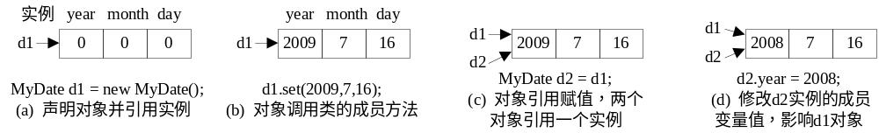
3.1.2 对象
4. 对象的引用模型
Java的类是引用数据类型，两个对象之间的赋值是引用赋值，
对象赋值过程中没有创建新的实例。
图3.1 对象的引用模型

Slide 21
3.1.2 对象
4. 对象的引用模型
图3.1 对象的引用模型

Slide 22
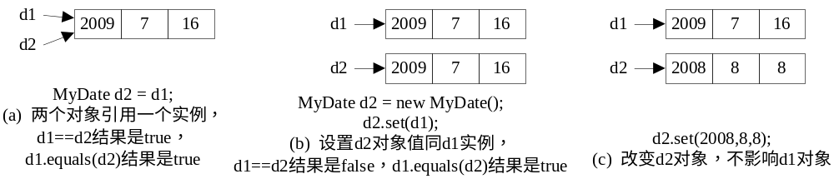
3.1.2 对象
5. 对象的关系运算与比较相等
使用关系运算符==、!=可比较两个对象是否引用同一个实例。
其它关系运算符<、<=、>、>=不能用于比较对象，Java不支持
C++的运算符重载功能。
图3.2 对象比较引用与比较实例值是否相等

Slide 23
3.1.2 对象
5. 对象的关系运算与比较相等
一般情况下，两个对象相等是指它们引用的两个实例的各成员变量值分别对应相等。
Java约定一个类的equals()方法用于比较该类的两个对象是否相
等。
图3.2 对象比较引用与比较实例值是否相等

Slide 24
3.2 类的封装性
类的封装性（encapsulation）的含义：
1. 将数据和对数据的操作组合起来构成类，
对象是一个不可分割的独立单位；
2. 实现信息隐藏，类既要提供与外部联系的方法，
又要尽可能地隐藏实现细节。
类的使用者—需要知道“做什么”，包括有哪些类、每个类的特点、每个类提供了哪些常量、成员变量和成员方法等,而不需要知道方法实现的细节。
类的设计者—需要知道“怎样做”，要考虑类怎样定义、类中有哪
些数据和方法、它们的访问控制权限、方法如何实现等问题。

Slide 25
3.2 类的封装性
3.2.1 构造方法
3.2.2 this引用和instanceof 对象运算符
3.2.3 访问控制
3.2.4 静态成员
3.2.5 析构方法
3.2.6 浅拷贝与深拷贝

Slide 26
3.2.1 构造方法
类的构造方法（constructor）
用于创建类的一个实例并对实例的成员变量进行初始化。
构造方法与类中成员方法的不同之处:
构造方法与类同名；构造方法通过new运算符调用。
1. 声明及调用构造方法
一个类可以声明多个构造方法对成员变量进行不同需求的初始化；
构造方法不需要写返回值类型，因为它返回的就是该类的一个实例。

Slide 27
3.2.1 构造方法
构造方法和成员方法的不同之处
A.作用不同：成员方法实现对类中成员变量的操作；构造方
法用于创建类的实例并对实例的成员变量进行
初始化。
B.调用方式不同：成员方法通过对象调用；构造方法通过
new运算符调用。

Slide 28
3.2.1 构造方法
例如：
public class MyDate
{
public MyDate ( int y, int m, int d)
{ //声明构造方法,初始化成员变量
year=y;
month=m;
day=d;
}
}
使用new运算符调用自定义的构造方法，
参数必须符合构造方法的声明。例如：
MyDate d=new MyDate(2009,7,18);
//创建实例并初始化成员变量

Slide 29
3.2.1 构造方法
2. 默认构造方法
A. 当一个类没有声明构造方法时，Java自动为该类提供一个无参
数的默认构造方法，对各成员变量按其数据类型进行初始化。
整数、浮点数、字符、布尔和引用数据类型的初值分别为
0、0.0、‘\u0000’、false和null。
B. 当一个类声明了构造方法，Java不再提供默认构造方法。
C. 一个类需要声明默认构造方法为成员赋默认值。
例如： public MyDate ( )
{ //默认构造方法
year=1970;
month=1;
day=1;
}

Slide 30
3.2.1 构造方法
3. 拷贝构造方法
一个类的构造方法，如果其参数是该类对象，称为拷贝构造方法，它将创建的新对象初始化为形式参数的实例值，实现对象复制功能。
Java不提供默认拷贝构造方法。
例如： public MyDate ( MyDate d )
{ //拷贝构造方法，创建新实例，值同参数实例
year=d.year;
month=d.month;
day=d.day;
}
调用语句如下：
MyDate d1=new MyDate(2009,7,16);
MyDate d2=new MyDate(d1);
//调用拷贝构造方法复制实例
MyDate d2=new MyDate(); //创建实例，默认日期值为(1970,1,1)
d2.set(d1); //以d1对象引用的实例值设置d2引用的实例

Slide 31
3.2.1 构造方法
4. 构造方法重载
Java支持构造方法重载，重载的构造方法提供创建实例时的多种初始化方案，如指定若干参数的构造方法、默认构造方法、拷贝构造方法等。
由于Java不支持会产生歧义的参数默认值，这些构造方法必须重载，参数列表必须不同。

Slide 32
3.2 类的封装性
3.2.1 构造方法
3.2.2 this引用和instanceof 对象运算符
3.2.3 访问控制
3.2.4 静态成员
3.2.5 析构方法
3.2.6 浅拷贝与深拷贝

Slide 33
3.2.2 this引用和instanceof 对象运算符
1. this引用
Java类中的每个成员方法都可以使用代词this引用调用
该方法的当前对象自己。
(1) 指代对象本身
this
this用于指代调用成员方法的当前对象自身。
(2) 访问本类的成员变量和成员方法
通过this引用当前对象的成员变量，调用当前对象的成员方法。
this . 成员变量
this . 成员方法([参数列表])

Slide 34
3.2.2 this引用和instanceof 对象运算符
1. this引用
例如：
public boolean equals (MyDate d) //比较当前日期值与d是否相等
{ // this指代调用当前方法的对象
return this==d || d!=null && this.year==d.year
&& this.month==d.month && this.day==d.day;
}
一个成员方法中，若没有与成员变量同名的局部变量或形式参数，则this引用可以省略。
当局部变量或形式参数与成员变量同名时，方法体中默认的是局部变量或形式参数，而要访问成员变量必须使用this引用。

Slide 35
3.2.2 this引用和instanceof 对象运算符
1. this引用
(3) 调用本类重载的构造方法
this引用还可用在重载的构造方法中，调用本类已定义
的构造方法。
this ([参数列表])

Slide 36
3.2.2 this引用和instanceof 对象运算符
public MyDate ( int year, int month, int day )
{ //指定参数的构造方法，参数与成员变量同名
this.year=year; //this.year指当前对象的成员变量，year指参数
this.month=month; //this引用不能省略
this.day=day;
}
public MyDate() //默认构造方法，重载
{
this(1970,1,1); //调用本类已定义的构造方法
}
public MyDate ( MyDate d ) //拷贝构造方法
{
this (d.year, d.month, d.day);
}

Slide 37
3.2.2 this引用和instanceof 对象运算符
2. instanceof 对象运算符
对象运算符instanceof 判断一个对象是否属于指定类及
其子类，返回boolean类型。
MyDate d=new MyDate( );
d instanceof MyDate
//返回true，d是MyDate类的实例

Slide 38
3.2 类的封装性
3.2.1 构造方法
3.2.2 this引用和instanceof 对象运算符
3.2.3 访问控制
3.2.4 静态成员
3.2.5 析构方法
3.2.6 浅拷贝与深拷贝

Slide 39
3.2.3 访问控制
在C/C++语言中，一个全局变量能被当前文件中的任何函数所修改，产生函数副作用，导致程序运行的不确定性。全局变量是导致软件维护困难的一个重要因素。
Java不支持类之外的全局变量。同样，一个对象的成员变量和成员方法，如果没有限制，能被其他任何类访问，那么软件维护也将异常困难。
Java为类及其成员提供公有、保护、缺省和私有等多级访问控制权限，用于声明该类或成员能被其他哪些类访问的范围，实现信息分级隐藏技术。

Slide 40
3.2.3 访问控制
1. 类的访问控制权限
声明一个类可使用的权限修饰符只有两种：
public 和 缺省
公有权限public，可被所有类访问；
缺省权限无修饰符，可被当前包(当前文件夹)中的类访问。
一个源程序文件中可以声明多个类，但用public修
饰的类只能有一个，且该类名必须与文件名相同。
源程序文件MyDate.java中可声明多个类如下：
public class MyDate //公有权限的类
class MyDate_ex //缺省权限的类

Slide 41
3.2.3 访问控制
2. 类中成员的访问控制权限
类的成员有4种访问控制权限：
private—声明私有成员，该成员仅能被当前类的成员访问。
缺省— 没有修饰符表示缺省权限，说明该成员能被当前类以及
当前包中的其他类访问，也称在当前包中可见。
protected—声明保护成员，该成员能被当前类及其子类、或
当前包中的其他类访问，也称在子类中可见。
public—声明公有成员，该成员可被所有类访问。

Slide 42
3.2.3 访问控制
private权限将访问控制的最小范围限制在一个类中，
缺省权限将访问范围扩大至当前包，
protected再将范围扩大至子类，
public指定最大范围。
表3-1 类中成员的4级访问控制权限及范围
权限修饰符 | 当前类 | 当前包 | 其他包的子类 | 所有类
private(私有) | ✓
缺省 | ✓ | ✓
protected(保护) | ✓ | ✓ | ✓
public(公有) | ✓ | ✓ | ✓ | ✓

Slide 43
3.2.3 访问控制
3. 声明set()和get()方法存取对象的属性
对象的属性—指对象的某个特性或特征。
对象可以有多个属性，各属性的数据类型可不同；不同
的对象具有不同的属性。
例如：MyDate类声明year、month、day成员变量表示年月日属性，但三个
整数合起来构成的不一定是日期。
d.month =13; //没有语法错误，却造成逻辑错误
Mydate类必须将成员变量设计为私有权限如下,只有MyDate类自己能够对
其成员变量进行操作，保证日期有效。
private int year, month, day; //私有的成员变量
MyDate类必须声明若干公有成员方法，提供获得和设置各种属性的功能。

Slide 44
3.2.3 访问控制
3. 声明set()和get()方法存取对象的属性
Java约定，存取对象属性的方法分别是set()和get()。
public void set (int y, int m, int d) //设置日期值
public void set (MyDate d) //设置日期值，重载
public int getYear() //获得年份
public int getMonth() //获得月份
public int getDay() //获得当月日期

Slide 45
3.2 类的封装性
3.2.1 构造方法
3.2.2 this引用和instanceof 对象运算符
3.2.3 访问控制
3.2.4 静态成员
3.2.5 析构方法
3.2.6 浅拷贝与深拷贝

Slide 46
3.2.4 静态成员
实例成员—属于对象，包括实例成员变量和实例成员方法。
只有创建了实例，才能通过对象访问实例成员变量和调用
实例成员方法。
静态成员—属于类，需要用关键字static标识。包括类成员变量
和类成员方法。
即使没有创建实例，也可以通过类名直接访问静态成员变量
和调用静态成员方法。
例如：Java在Math类中声明静态成员常量PI表示∏，声明如下，引用格式
为Math.PI.
public static final double PI=3.14159265358979323846;
// Math类声明静态成员常量PI表示∏

Slide 47
3.2.4 静态成员
在类内部，可直接访问静态成员，省略类名。静态成员也可以通过对象引用。在静态成员方法体中，不能访问实例成员，不能使用this引用。
注意：关键字static在Java中的含义与在C/C++中的含义有所差别；
在Java中，不能声明方法的局部变量为static。
在声明时，可对静态成员变量赋初值，也可使用static声明静态初始化块，对静态成员变量进行初始化。格式如下，其中只能访问类中的静态成员，且不能引发检测性异常，并在类加载时执行。
Static //静态初始化块
{
静态成员变量初始化；
}

Slide 48
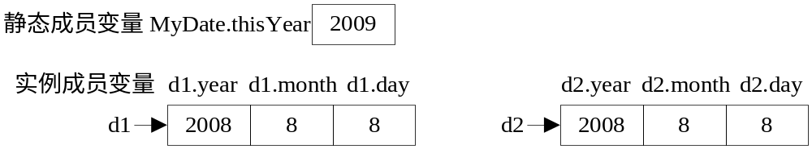
3.2.4 静态成员
【例3.2】封装的日期类。
——演示类的封装性。
对例3.1中的MyDate类进行封装，包括设计并重载构造方
法，为成员变量和成员方法设置访问控制权限，使用this引用
增强程序的可维护性，声明静态成员等。
① 实例成员与静态成员
图3.3 实例成员变量与静态成员变量的存储结构不同

Slide 49
3.2.4 静态成员
【例3.2】封装的日期类。
② 修改实例与返回对象
③ 日期类的设计问题讨论
④ 类封装的优点

Slide 50
3.2 类的封装性
3.2.1 构造方法
3.2.2 this引用和instanceof 对象运算符
3.2.3 访问控制
3.2.4 静态成员
3.2.5 析构方法
3.2.6 浅拷贝与深拷贝

Slide 51
3.2.5 析构方法
类的析构方法(destructor)
——用于释放实例并执行特定操作。
public void finalize( ) //约定析构方法名为finalize
{ // finalize()方法没有参数，也没有返回值
语句序列；
} //一个类只能有一个finalize()方法,且finalize()不允许重载
Java的内存自动管理机制能够释放不再将被使用的对象。
所以，通常类不需要设计析构方法。
如果需要在释放对象时执行特定操作，则类可以声明析构方法。

Slide 52
3.2.5 析构方法
析构方法
注意：
A. 当对象超出它的作用域时，Java将执行对象的析构方法。
B. 一个对象也可以调用析构方法释放对象自己。
C. 不能使用已被析构方法释放的对象，否则将产生运行错误。
例如： d.finalize(); //调用对象的析构方法

Slide 53
3.2 类的封装性
3.2.1 构造方法
3.2.2 this引用和instanceof 对象运算符
3.2.3 访问控制
3.2.4 静态成员
3.2.5 析构方法
3.2.6 浅拷贝与深拷贝

Slide 54
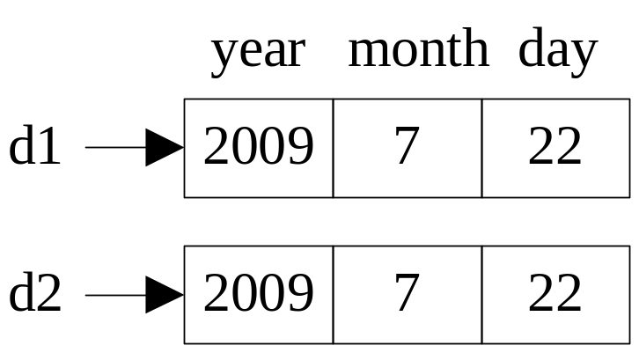
3.2.6 浅拷贝与深拷贝
浅拷贝—一个类的拷贝构造方法，使用一个已知实例
对新创建实例的成员变量逐个赋值，这种方
法称为浅拷贝。
当对象的成员变量是基本数据类型时，两个对象的成员变量已有存储空间，赋值运算传递值，所以浅拷贝能够复制实例。
例如：
MyDate d2=new MyDate(d1) ;
图3.4 浅拷贝

Slide 55
3.2.6 浅拷贝与深拷贝
当对象的成员变量是引用数据类型时，浅拷贝不能实现对象复制功能，需要深拷贝。
public class Person
{ String name; //姓名
MyDate birthday; //生日
public Person (String name, MyDate birthday) //构造方法
{
this.name = name;
this.birthday=birthday; //引用赋值
}
public Person (Person p) //拷贝构造方法，复制对象
{
this (p.name, p.birthday);
}
}

Slide 56
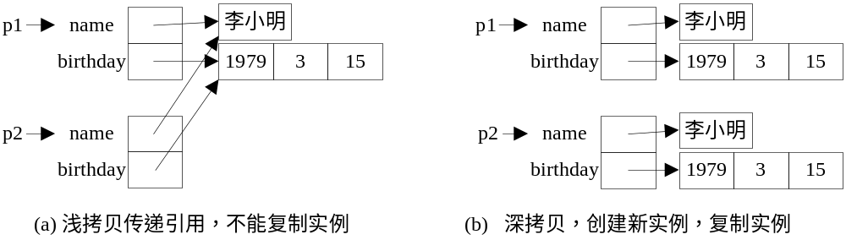
3.2.6 浅拷贝与深拷贝
调用以下构造方法：
Person p1 = new Person(“李小明”，new MyDate(1979,3,15));
Person p2 = new Person(p1); //拷贝构造方法
p2.birthday.tomorrow(); //同时改变p1引用的实例值
p2.birthday= new MyDate(p1.birthday); //将生日属性设置为新创建实例
图3.5 当成员变量是引用类型时，深拷贝才能复制实例

Slide 57
3.2.6 浅拷贝与深拷贝
深拷贝—当一个类包含引用类型的成员变量时，该类的拷贝构造
方法，不仅要复制对象的所有非引用成员变量值，还要
为引用类型的成员变量创建新的实例，并初始化为形式
参数实例值，这种复制方法称为深拷贝。
由于String是常量字符串类型，当改变一个字符串对象时，自动创建一个新的字符串实例。
【例3.3】使用对象作为成员变量并实现深拷贝的
Person类。

Slide 58
3.3 类的继承性
继承(inheritance)是面向对象的重要概念之一，它提供在已有类
的基础上创建新类的方式，是构造可复用软件的有效机制。
3.3.1 由继承派生类
3.3.2 继承原则及作用
3.3.3 子类的构造方法

Slide 59
3.3.1 由继承派生类
1.继承的概念
继承(inherit)：根据一个已知的类由继承方式创建一个类，使新
创建的类自动拥有被继承类的全部成员。
父类/超类——被继承类；子类/派生类——通过继承产生的新类。
父类和子类的关系：
A.子类自动拥有父类的全部成员，包括成员变量和方法等，
使父类成员得以传承和延续；
B.子类可以更改从父类继承来的成员，使父类成员适应新的
需求；
C.子类也可以增加自己的成员，使类的功能得以扩充。
D.但是，子类不能删除父类的成员。

Slide 60
3.3.1 由继承派生类
2. 声明继承的类
[修饰符] class 类<泛型> [extends 父类] [implements 接口列表]
注意：Java的类是单继承的，一个类只能有一个父类，不能有
多个父类。
【例3.4】Student类继承Person类。
——演示类的继承关系以及继承原则。

Slide 61
3.3.2 继承原则及作用
1. 继承原则
(1) 子类继承父类的成员变量
子类继承父类所有的成员变量，包括实例成员变量和静态成
员变量。
(2) 子类继承父类除构造方法以外的成员方法
子类继承父类除构造方法以外的成员方法，包括实例成员方
法和静态成员方法。子类能够继承父类的析构方法。通过子类对
象可以调用从父类继承来的成员方法。

Slide 62
3.3.2 继承原则及作用
1. 继承原则
(3) 子类不能继承父类的构造方法。
子类没有继承父类的构造方法，因为父类的构造方法只能创
建父类实例并初始化，无法创建子类实例。
例如：父类声明构造方法Person (String,MyDate), 当子类没有声明
Student (String,MyDate)构造方法时，下列语句错误：
Student s1 = new Student (“李小明”，new MyDate(1979,3,15));
//语法错，构造方法参数不匹配
(4) 子类可以增加成员，可以重定义从父类继承来的成员，但
不能删除它们。

Slide 63
3.3.2 继承原则及作用
2. 继承的作用
继承在父类与子类之间建立了联系：
子类对象即是父类对象，子类自动拥有父类的全部成员，包括成员变量和成员方法等，使父类成员得以传承和延续；
子类不能删除但可以更改从父类继承来的成员，使父类成员适应新的需求；
子类也可以增加自己的成员，使类的功能得以扩充。

Slide 64
3.3.2 继承原则及作用
2. 继承的作用
Java只允许类之间的单继承，单继承方式下：
父类和子类是一对多的关系，由此形成具有树形结构的类的
层次体系。Java约定该树的根是Object类。
祖先类—后代类：具有继承关系的、相距多个层次的类。
父类—直接祖先类

Slide 65
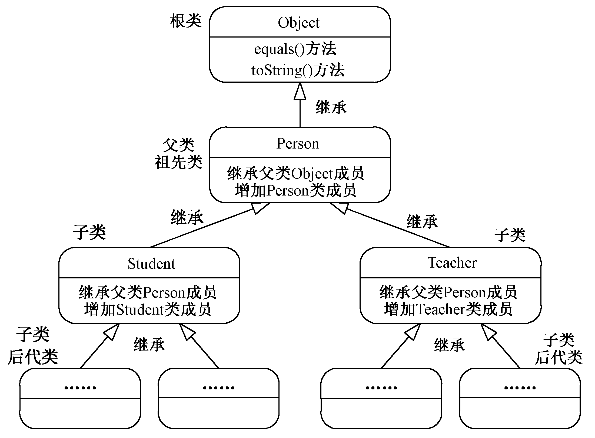
3.3.2 继承原则及作用

Slide 66
3.3.2 继承原则及作用
2. 继承的作用
继承是实现软件重用的重要措施，增强了软件的可扩充
能力，提高了软件的可维护性。
祖先类中——设计通用性的功能；
后代类中——设计特殊性的功能。

Slide 67
3.3.2 继承原则及作用
3. Object类
Object类定义了所有对象都具有的基本状态和行为，它没有成员变量。
public class Object
{ public Object() //构造方法
public String toString() //返回描述当前对象的字符串
public boolean equals(Object obj) //比较当前对象与obj是否相等
protected void finalize() throws Throwable //析构方法
}
当一个类没有声明父类时，Java默认该类的父类是Object。
所有类都是Object的子类，都从Object类继承了equals()和toString()等方法。

Slide 68
3.3.2 继承原则及作用
4.子类对父类成员的访问权限
虽然子类继承了父类的所有成员，但并不是对所有成员
都有访问权限。访问权限说明如下：
(1) 子类不能访问父类的私有成员(private)。
子类不能访问父类声明为私有的成员变量和成员方法。
(2) 子类能够访问父类的公有成员和保护成员。
(3) 子类对父类的缺省权限成员的访问控制，以包为界分两种
情况：可以访问当前包中父类的缺省权限成员，不能访问
其他包中父类的缺省权限成员。

Slide 69
3.3.2 继承原则及作用
4. 子类对象对父类成员的访问权限
类中成员的访问控制权限体现封装的信息隐藏原则：
①如果仅限于本类使用，则声明成员为private；
②如果可被子类使用，则声明成员为protected;
③如果希望被所有类访问，则声明成员为public。

Slide 70
3.3.3 子类的构造方法
子类对象包含从其父类继承来的成员变量，以及
子类声明的成员变量，子类构造方法必须对这些成员
变量进行初始化。而父类构造方法已对父类声明的成员
变量进行了初始化，因此，子类构造方法必须调用父类
的某一个构造方法。

Slide 71
3.3.3 子类的构造方法
1.使用super()调用父类构造方法
在子类的构造方法体中，可以使用“super引用”调用父类的构造方法。其语法格式如下：
super([参数列表])
public Student (String name, MyDate birthday, String spec)
{ //构造方法
super (name, birthday); //super()调用必须是第一条语句，
调用父类同参数的构造方法
this. speciality = spec;
}

Slide 72
3.3.3 子类的构造方法
2.默认执行super()
以下两种情况下，Java默认执行super()，调用父类的构造方法。
(1)当一个类没有声明构造方法时，Java为该类提供默认构造
方法，调用super()执行父类无参数的构造方法。
Public Student() //Java提供的默认构造方法
{
super()； //调用父类构造方法Person()
}
例如： Student s1=new Student();

Slide 73
3.3.3 子类的构造方法
2.默认执行super()
如果父类Person没有声明构造方法Person()，则上述语句产
生编译错误。因此，每个类都要声明无参数的构造方法，即使
自己不用，也要为子类准备着。
Public Person() //Java提供的默认构造方法
{
super()； //调用父类构造方法Object()
}

Slide 74
3.3.3 子类的构造方法
2.默认执行super()
(2)如果子类的构造方法没有调用super()或this()，Java将默认执
行super()。
Public Student()
{
super()； //Java默认调用
speciality=“”;
}

Slide 75
3.4 类的多态性
— 提供类中方法设计的灵活性和执行的多样性
3.4.1 子类重定义从父类继承来的成员
3.4.2 类型的多态
3.4.3 编译时多态和运行时多态
3.4.4 多态的方法实现

Slide 76
3.4 类的多态性
多态性——指一个方法可以有多种实现版本，
即“一种定义，多种实现”。
例如：+1 //正，单目运算
1+2 //加法运算，双目运算，操作数是数值
“1”+“2” //字符串连接运算，双目运算，操作数是字符串
类的多态性表现为方法的多态和类型的多态。
方法的多态：包括方法的重载和覆盖，为一种功能提供多种实现。
类型的多态：子类是一种父类类型。

Slide 77
3.4.1 子类重定义从父类继承来的成员
当子类从父类继承来的成员不能满足子类需要时，子类不能
删除它们，但可以重定义它们，扩充父类成员方法的功能，使父
类成员能够适应子类新的需求。
子类重定义父类成员包括：
①重定义父类的成员变量，则隐藏父类的成员变量；
②重定义父类的成员方法，如果参数列表相同，则覆盖父类的
成员方法，否则重载。
子类重定义父类成员表现出多态性，父类对象引用父类成员，子类对象引用子类成员。重定义的同名成员之间不会产生冲突和混乱。

Slide 78
3.4.1 子类重定义从父类继承来的成员
在子类的成员方法中，如果需要引用被子类隐藏或覆盖的父类同名成员，可使用super引用。格式如下：
super.成员变量 //当子类隐藏父类成员变量时，引用父类同名成员变量
super.成员方法（[参数列表]） //当子类覆盖父类成员方法时，
调用父类同名成员方法

Slide 79
3.4.1 子类重定义从父类继承来的成员
【例3.5】Student类重定义从父类继承来的成员。
——声明Student类重定义从父类Person继承来的某些成员
变量和成员方法。
⑴子类隐藏父类成员变量:count
⑵子类覆盖父类成员方法
howMany( )、toString( )、finalize( )
⑶子类继承并重载父类成员方法:set( )

Slide 80
3.4.1 子类重定义从父类继承来的成员
【例3.5】Student类重定义从父类继承来的成员。
——声明Student类重定义从父类Person继承来的某些成员
变量和成员方法。
⑴子类隐藏父类成员变量:count
⑵子类覆盖父类成员方法
howMany( )、toString( )、finalize( )
⑶子类继承并重载父类成员方法:set( )

Slide 81
3.4.2 类型的多态
子类通过继承方式扩充和发展了它的父类，继承约定了子类与父类之间存在的isA关系,子类是父类的一种特殊类型。
例如：Student类——Person类——isA关系
isA关系与hasA关系不同，hasA关系表示一个对象使用另一个对象来存储自身的状态。
例如：Person类——MyDate类——hasA关系
一个Person对象中有一个MyDate对象表示生日属性,Person
对象通过birthday成员变量引用一个MyDate对象。

Slide 82
3.4.2 类型的多态
1.子类对象即是父类对象
子类对象包含了父类的所有成员变量，isA关系表现为继承具有“即是”性质：子类对象即是父类对象。反之不然，父类对象不是它的子类对象。
使用对象运算符instanceof可以判断一个对象是否属于指定类及其子类。
例如：
new Person() instanceof Person //结果是true
new Student() instanceof Person //结果是true,子类对象即是父类对象
new Person() instanceof Student //结果是false,父类对象不是子类对象

Slide 83
3.4.2 类型的多态
2.父类对象引用子类实例
子类对象即是父类对象，表现为父类与子类之间具有赋值相容性，即父类对象能够引用子类实例，反之不行。
例如：
Person p=new Student(); //赋值相容，子类对象即是父类对象
Student s=new Person(); //语法错，赋值不相容,父类对象不是子类对象
再扩展到Object类，由于所有类都是Object的子类，所以，一个Object对象能够引用任何类的实例。
例如：
Object obj=new Person(); //赋值相容，子类对象即是父类对象

Slide 84
3.4.2 类型的多态
即是性质也表现在方法调用的参数传递过程中。
例如：
public int olderThen(Person p)
p1.olderThen(s1) //父类对象调用本类方法，参数为子类对象
s1.olderThen(p1) //子类对象调用父类方法，参数为父类对象
s2.olderThen(s1) //子类对象调用父类方法，参数为子类对象

Slide 85
3.4.3 编译时多态和运行时多态
1.编译时多态性
对于多个同名方法，如果在编译时能够确定执行同名
方法中的哪一个，则称为编译时多态性。
方法的重载——都是编译时多态性。
方法的覆盖——表现出两种多态性，当对象引用本类实例时，
为编译时多态性；否则为运行时多态性。

Slide 86
3.4.3 编译时多态和运行时多态
当对象获得本类实例时，为编译时多态性；例如:
Person p1=new Person(“李小明”,new MyDate(1979,3,15))；
//对象引用本类实例
System.out.println(“p1:”+p1.toString());
//编译时多态性，执行Person类的toString()
Student1 s1=new Student(p1,“计算机”);
System.out.println(“s1:”+s1.toString());
//编译时多态性，执行Student类的toString()

Slide 87
3.4.3 编译时多态和运行时多态
2. 运行时多态性
如果在编译时不能确定、只有在运行时才能确定执行多个
同名方法中的哪一个，则称为运行时多态性。
以下声明父类对象p2引用子类实例：
Person p2=new Student(“张小莉”,new MyDate(1989,1,15))；
//父类对象引用子类实例
System.out.println(“p2:”+p2.toString()); //执行Student类的toString()
父类对象只能执行那些在父类中声明、被子类覆盖了的子类
方法，如toString()，不能执行子类增加的成员方法。
p2.set(“张小莉”,new MyDate(1989,1,15)，“计算机”)；
//语法错，Person类没有声明该方法
p2.setSpeciality(“电子信息”）；//语法错，Person类没有声明该方法

Slide 88
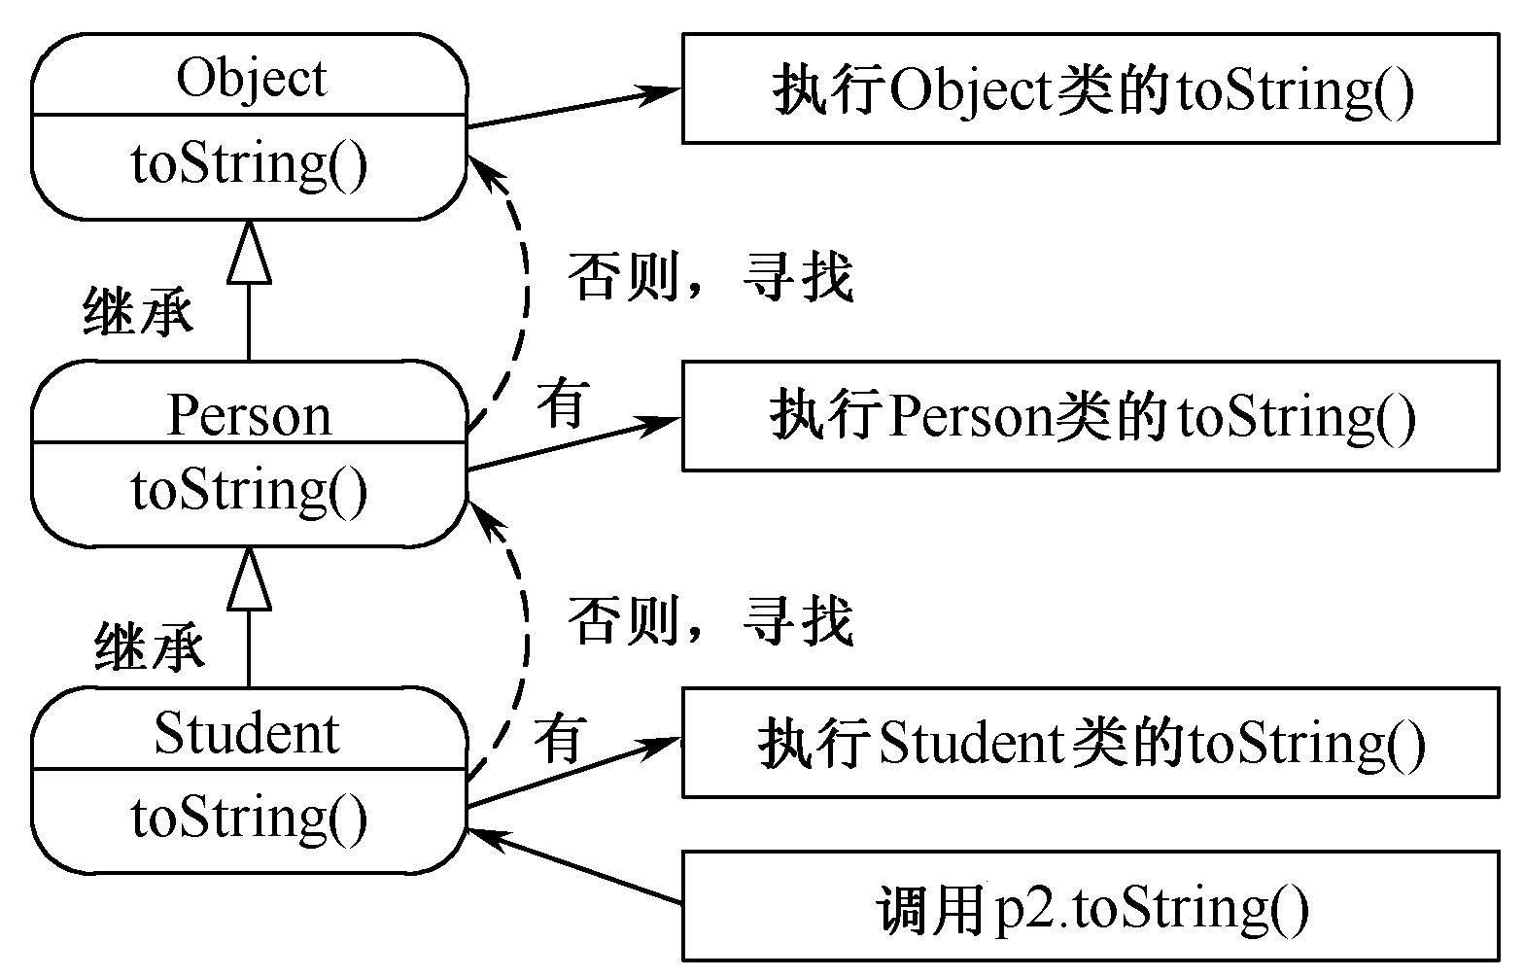
3.4.3 编译时多态和运行时多态
程序运行时，Java从实例所属的类开始寻找匹配的方法执行，如果当前类中没有匹配方法，则沿着继承关系逐层向
上，依次在父类或各祖先类中寻找匹配方法，直到Object类。
图3.8 寻找p2.toString()匹配执行方法

Slide 89
3.4.4 多态的方法实现
从类的使用者角度看，方法的多态性使一个功能具有统一风格，
不仅在一个类中，也在父类与多个子类之间具有相同的约定。
从类的设计者角度看，类的继承性和多态性使类易于扩充功能，
增强了软件的可维护性。
1. 多态的toString()方法
public String toString()
//返回由当前对象所属类名和十六进制的哈希码组成的描述对象信息的字符串
{
return getClass.getName()+“@”+Integer.toHexString(hasCode());
}

Slide 90
3.4.4 多态的方法实现
2. 多态的equals()方法
public boolean equals (Object obj)
//比较两个对象是否相等, 比较的是两个对象是否引用同一个实例。
{
return this==obj;
}

Slide 91
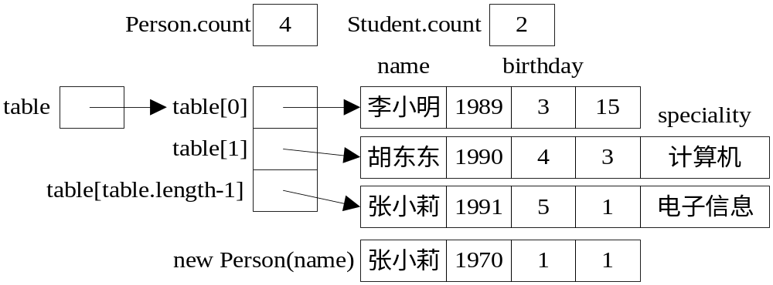
3.4.4 多态的方法实现
【例3.6】 在对象数组中查找。
——演示运行时多态的应用，以及对象数组、对象作为方法
参数及返回值的设计方法。
上机思考题
图3.9 对象数组保存Person及其子类对象
对象数组及计数
运行时多态性体现
  System.out.println (pgroup[i]. toString());

Slide 92
3.5 类的抽象性
现实世界中的实体抽象为问题域的类，
用对象表达实体的属性和操作，
用类与类之间的关系表达实体间的关系，还可以描述
抽象概念中的约定。
3.5.1 用继承刻画包含关系
3.5.2 抽象类
3.5.3 最终类

Slide 93
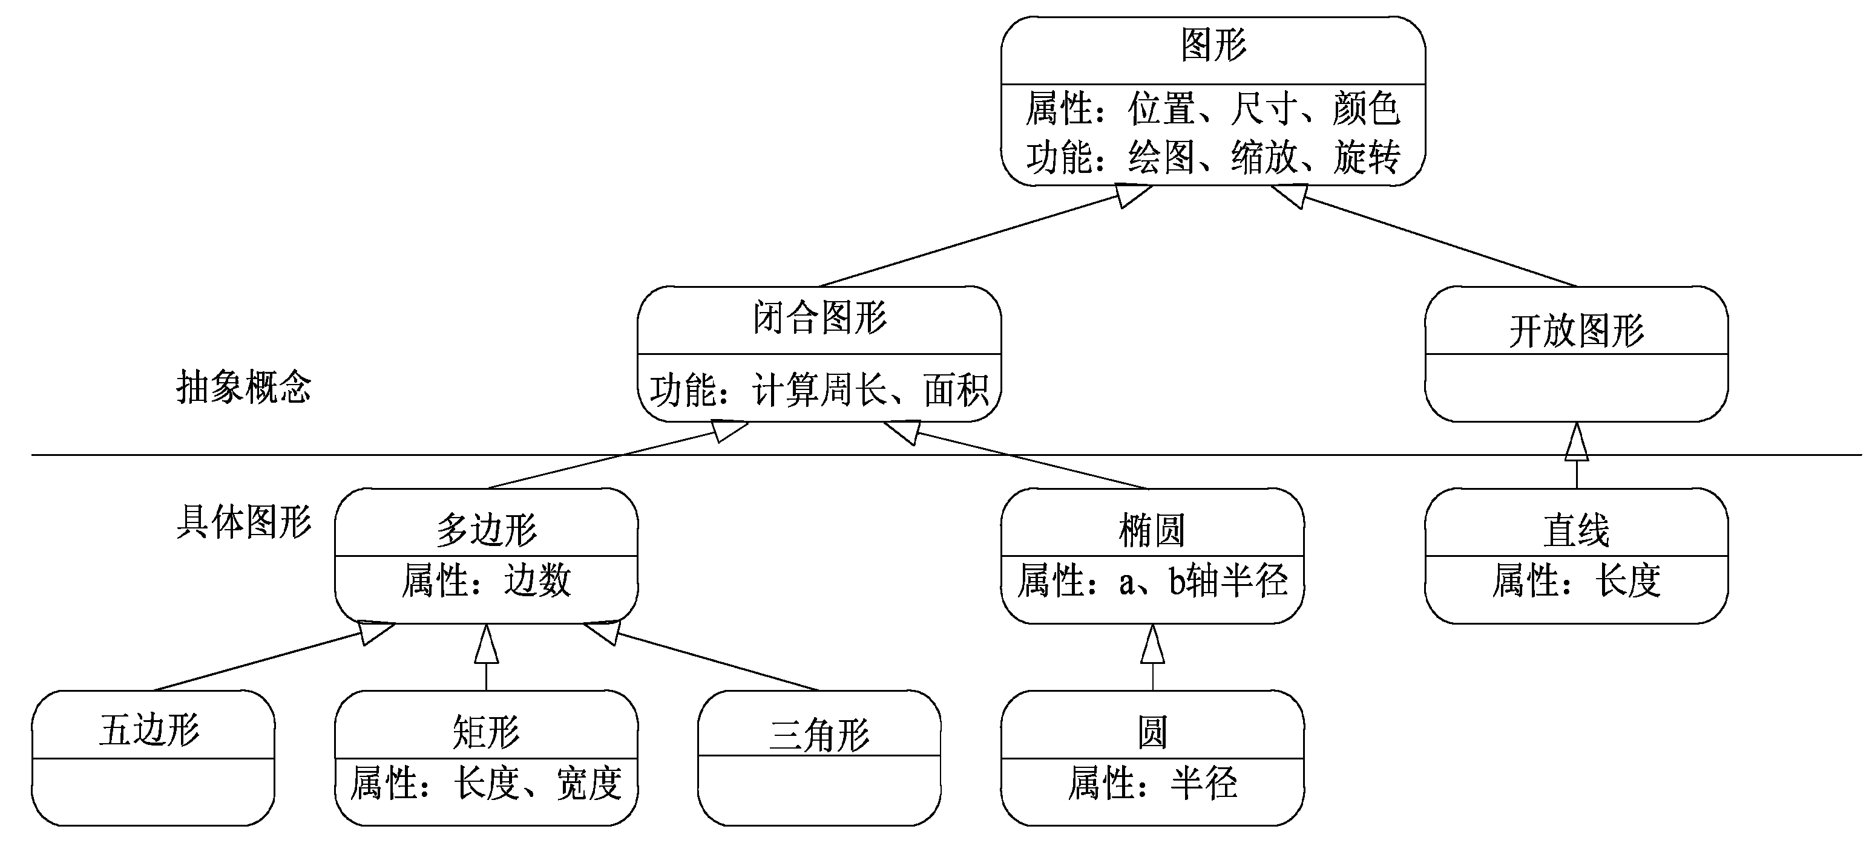
3.5.1 用继承刻画包含关系
图3.10 多种图形间的包含关系

Slide 94
3.5.1 用继承刻画包含关系
①声明“图形抽象类”，约定抽象图形概念中的属性和行为，抽象类没有实力，就像画不出一种没有具体形状的图形一样。
②声明“闭合图形抽象类”继承“图形抽象类”，增加计算周长和面积方法等。
③声明椭圆类继承闭合图形抽象类，增加椭圆的半径属性，实现计算椭圆的周长和面积等功能。
④声明矩形类继承闭合图形抽象类，增加矩形的长度、宽度属性，实现计算矩形的周长和面积等功能。
采用面向对象思想设计软件系统的普遍规律：
先进行需求分析，建立对象及其关系模型，
再用面向对象语言的类描述并实现，所设计的多个类及其层次
关系与分析阶段建立的对象及其关系模型一致。

Slide 95
3.5.2 抽象类
1. 声明抽象类与抽象方法
抽象方法: 有访问修饰词、
返回值类型、方法名和
参数列表，无方法体
public abstract class ClosedFigure //闭合图形抽象类
{
public abstract double area(); //计算面积,抽象方法
}
抽象类—使用关键字abstract声明的类.
抽象方法—使用关键字abstract声明的成员方法.
只有方法声明而没有方法体的成员方法.

Slide 96
3.5.2 抽象类
2.抽象类的特点
注意:
抽象类中可以不包含抽象方法,但是包含抽象方法的类必须被声明为抽象类.
构造方法﹑静态成员方法不能被声明为抽象方法.
一个非抽象类必须实现从父类继承来的所有抽象方法，如果不能实现父类的所有抽象方法，则该类必须声明为抽象类。
抽象类不能被实例化，不能创建抽象类的实例。
ClosedFigure g=new ClosedFigure(); //语法错，抽象类不能被实例化

Slide 97
3.5.2 抽象类
3. 抽象类与抽象方法的作用
抽象类—用于描述抽象的概念,其中声明的抽象方法为多个子类
约定方法声明，每个子类可以根据自身的实际情况，
给出抽象方法的具体实现，显然不同的子类可以有不
同的方法实现。
抽象方法—用于声明方法的参数和返回值,具体实现由抽象类
的子类完成,子类必须覆盖父类的抽象方法.
提供方法声明与方法实现的分离机制，使得抽象类的多个
不同的子类能够表现出共同的行为能力.

Slide 98
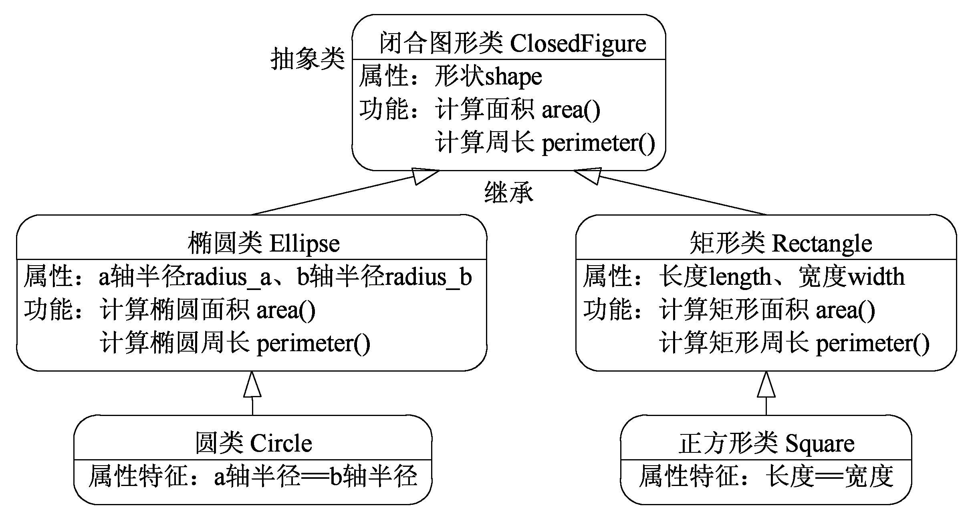
3.5.2 抽象类
图3.11 用继承刻画多种图形间的包含关系

Slide 99
3.5.2 抽象类
【例3.7】 闭合图形抽象类及其子类。
——演示抽象类与抽象方法的作用。
①声明抽象闭合图形类ClosedFigure，其中包含perimeter()和area()抽象方法。
②声明椭圆类Ellipse,继承ClosedFigure抽象类。
③声明矩形类Rectangle,继承ClosedFigure抽象类。
④抽象类的对象引用子类实例。

Slide 100
3.5.3 最终类
(1)声明最终类
最终类—使用关键字final声明的类,不能被继承.
public final class Math extends Object //数学类，最终类
public class MyMath extends Math //编译错,最终类不能被继承
注意:抽象类不能被声明为最终类.

Slide 101
3.5.3 最终类
(2)声明最终方法
最终方法—使用关键字final声明的成员方法,不能被子类覆盖.
public class Circle1 extends Ellipse //圆是一种特殊的椭圆
{
private double radius;
public final double area() //最终方法，不能被子类覆盖
{
return Math.PI*this.radius*this.radius;
}
}
注意:最终类中包含的都是最终方法,非最终类也可以包含最终方法.

